Slide 1
О ПЕРСПЕКТИВАХ ПРИМЕНЕНИЯ ТЕХНОЛОГИИ ВИБРОИЗОБРАЖЕНИЯ В ОБЛАСТИ ОБРАЗОВАНИЯ
Романов Константин Владимирович – д-р филос. наук, проф., зав. кафедрой философии образования СПб АППО (Санкт-Петербург, Россия); romanov1kv@mail.ru
Ермолаев Роман Борисович – преподаватель кафедры дошкольного образования СПб АППО (Санкт-Петербург, Россия); rermolaev@yahoo.com

Slide 2
Аннотация
Виброизображение используется для определения психофизиологического состояния живого объекта на основе компьютерного анализа его вестибулярно-эмоционального рефлекса по данным видеоизображения.
Мы предложим оценку перспектив применения технологии виброизображения в образовании с различных точек зрения: ценностей гуманизма, традиционных российских ценностей, профилактики экстремизма и радикальной идеологии, инициации в культуре «цифрового общества знаний» (педагогическая антропология) с позиции гуманистического конструктивного реализма.
Под инициацией в культуре понимается поведенческая модель человека, находящегося в ситуации нравственного выбора.

Slide 3
Сегодня актуальны вопросы о том, как именно применять технические новинки в образовании в целях «повышения роли школы в воспитании молодежи как ответственных граждан России на основе традиционных российских … ценностей, а также в профилактике экстремизма и радикальной идеологии» [1]. В ходе модернизации российского образования выявилась проблема необходимости поиска решения противоречий, лежащих в априорной (предшествующей опыту) системе социальных координат, позволяющих участникам образовательного процесса ориентироваться в социальной среде [2, с. 67].

Slide 4
С одной стороны, технический прогресс и передовая конструктивная научная мысль предлагают воспользоваться технологиями виброизображения, которые позволяют (с помощью видеосъемки с последующей компьютерной обработкой видеосигнала) почти мгновенно распознавать невидимые глазу наблюдателя психофизиологические процессы человека, находящегося под наблюдением.
С другой – ориентация на гуманизм априори рождает внутри нас сомнение в гуманности применения машины в отношении души человека. В этой связи, целесообразно очертить поле позитивных целей применения технологий виброизображения в сфере образования.

Slide 5
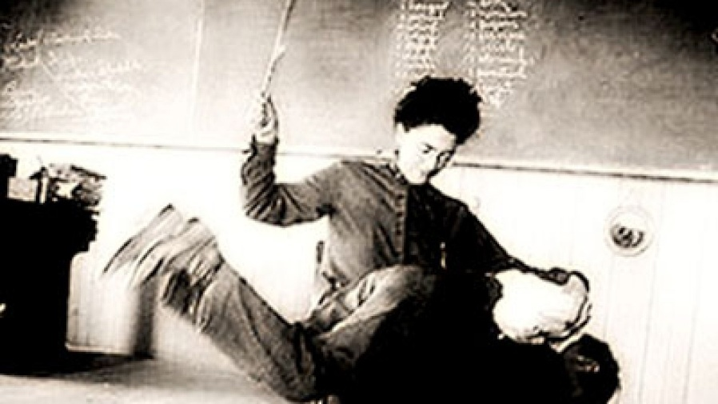
Технический прогресс все отчетливее отводит образованию ключевую роль в развитии общества [3, 4]. Образование представляет собой социальный механизм, формирующий интеллектуальный потенциал общества, обеспечивающий развитие и воспроизводство людей, науки, техники и технологий (курсив наш – К.В., Г.В., Р.Б.) [5, с. 33-34]. Вместе с тем, многочисленные исследования показывают наличие таких типичных для педагогов негативных явлений, как феномен «учительской агрессии», синдромы «эмоционального выгорания» и «хронической усталости» [6]. Применение виброизображения в целях диагностики и своевременного предупреждения этих явлений позволит эффективнее защищать главную ценность системы образования – российского педагога. Е.В.Мирошник, исследуя феномен профессиональной надежности работников высшего и среднего звена (менеджеров), изучила взаимосвязь уровня их эмоционального выгорания и функционального комфорта. Она делает вывод о том, что использование современных биометрических экспресс-методов, включающих виброизображение, улучшает эффективность диагностики функциональной надежности и мотивирует работников участвовать в регулярной оценке уровня их функционального комфорта с целью повышения стрессоустойчивости и работоспособности [7].

Slide 6
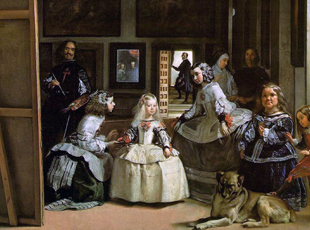
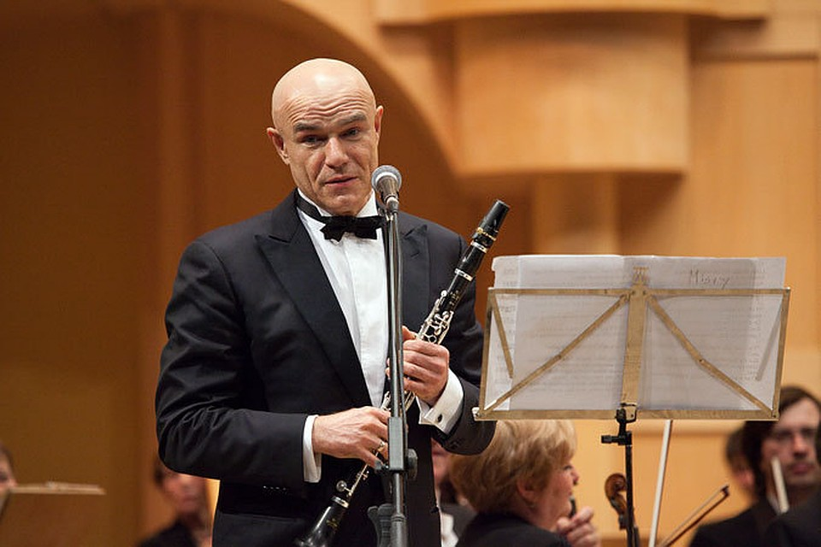
Не менее интересные студенческие исследования говорят о возможности при помощи метода виброизображения определять творческие резервы личности школьников [8]. Если использовать новый инструментарий виброизображения, позволяющий педагогу вовремя определить уязвимые стороны его воспитанника (тревожность, низкая стрессоустойчивость, повышенная утомляемость, чувство опасности и др.), то это позволит более эффективно произвести корректирующую педагогическую работу, и, как следствие, повысить успеваемость учащегося – начинающего спортсмена, музыканта, художника или ученого.
Таким образом, открывается перспектива применения технических инноваций для дальнейшей гуманизации образования на основе конструктивного учета реальных состояний сознания человека.

Slide 7
Список литературы:
Стратегия национальной безопасности РФ. Утверждена Указом Президента РФ №683 от 31.12.2015 года. ‑п. 70, раздел «Наука, технология и образование».
Зазулин Г.В. Актуализация статьи А.А. Зиновьева «Идеология» применительно к проблеме формирования «идеологии учебного заведения» на основе традиционных ценностей России // В сборнике: Коммуникативные стратегии информационного общества Труды IX Международной научно-теоретической конференции. 2017. С. 64-75.
Романов К.В., Ермолаев Р.Б. Культурные инновации как проблема современного образования // Педагогика. 2019. № 5. С. 55-64.
Романов К.В. Миры детства в философии непрерывного образования //Педагогика. 2017. № 3. С. 12-18.
Иванова В.П. Интеллектуальный потенциал общества как проблема образования // Журнал «Педагогика» («Советская педагогика»): 80 лет служения отечественному образованию: материалы Международной научно-практической конференции (26 октября 2017 г.). Часть 2 / Составители Р.С. Бозиев, С.Н. Чистякова, С.А. Боргояков – М.: Педагогика, 2017. – 329 с.
Левина И.Л., Пестерева Д.В. Качество жизни педагога как индикатор его здоровья//Бюллетень ВСНЦ СО РАМН, 2013. -№3 (91). -Часть 1. -С. 81-84.
Мирошник Е.В. Уровень функционального комфорта как маркер профессиональной надежности работников высшего звена // Образование личности. 2018 г. № 1.
Скорогляд С.А. Исследование изображений биологических объектов с помощью кирлиан-эффекта и программы VibraLite на примере 9-тиклассников МБОУ ООШ № 269 ЗАТО Александровск // Информационно-коммуникационные технологии в педагогическом образовании. 2016. № 6 (44). С. 218-224.

